Slide 1
Решающие деревья и композиции алгоритмов

Slide 2
План лекции
Решающие деревья
устройство дерева
анализ
Композиции алгоритмов
бэггинг
стекинг
бустинг
Градиентный бустинг
алгоритм обучения
преимущества и недостатки

Slide 3
Решающие деревья

Slide 4
Алгоритмы машинного обучения
Алгоритм ближайших соседей
Линейные алгоритмы
SVM
Наивный Баес

Slide 5
Примеры решающих правил
Если в анкете указан домашний телефон и зарплата клиента > $1000 и размер кредита < $3000, то кредит выдать
Если возраст пациента > 60 и пациент ранее перенёс инфаркт, то операцию не делать

Slide 6
Логические алгоритмы
Логический алгоритм — алгоритм, использующий логические закономерности в данных.

Slide 7
Решающие деревья
В каждой вершине дерева находится вопрос
В зависимости от ответа на вопрос, алгоритм направляется в нужную ветвь дерева
Листы дерева соответствуют решению алгоритма

Slide 8
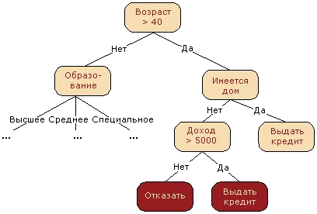
Решающие деревья

Slide 9



Обучение решающего дерева
Находимся в красной вершине

Slide 10
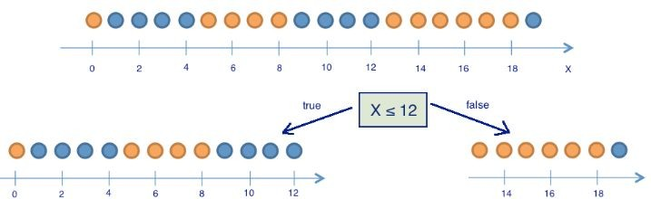
Обучение решающего дерева
Находимся в красной вершине
До красной вершины дошла часть объектов обучающей выборки
100:80
70:20
30:60
61:9
9:11

Slide 11

Обучение решающего дерева
Находимся в красной вершине
До красной вершины дошла часть объектов обучающей выборки
Находим решающее правило так, чтобы
100:80
объекты, дошедшие до красной вершины, хорошо разделялись по искомым классам
70:20
30:60
61:9
9:11
8:5
1:6

Slide 12


Обучение решающего дерева
100:80
Находимся в красной вершине
До красной вершины дошла часть объектов обучающей выборки
Находим решающее правило так, чтобы
70:20
30:60
59:8
9:11
объекты, дошедшие до красной вершины, хорошо разделялись по искомым классам
Одна из нижних вершин стала терминальной
8:5
1:6
Терминальная вершина

Slide 13

Обучение решающего дерева
Находимся в красной вершине
До красной вершины дошла часть объектов обучающей выборки
Находим решающее правило так, чтобы
100:80
объекты, дошедшие до красной вершины, хорошо разделялись по искомым классам
Одна из нижних вершин стала терминальной
Повторяем с другой вершиной
70:20
30:60
59:8
9:11
8:5
1:6

Slide 14
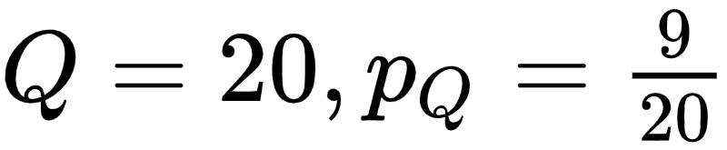

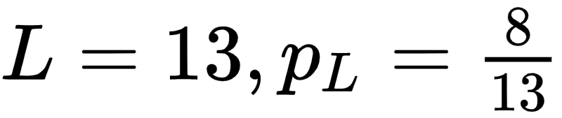
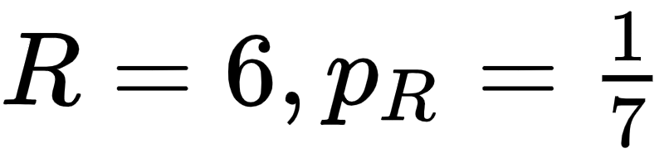

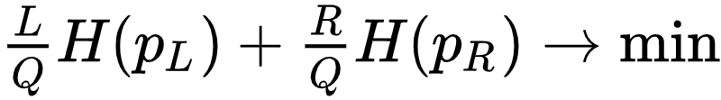
Как выбрать критерий ветвления?
100:80
70:20
30:60
61:9
9:11
8:5
1:6
Доля объектов, попавшие в левую вершину на характеристику pL

Slide 15
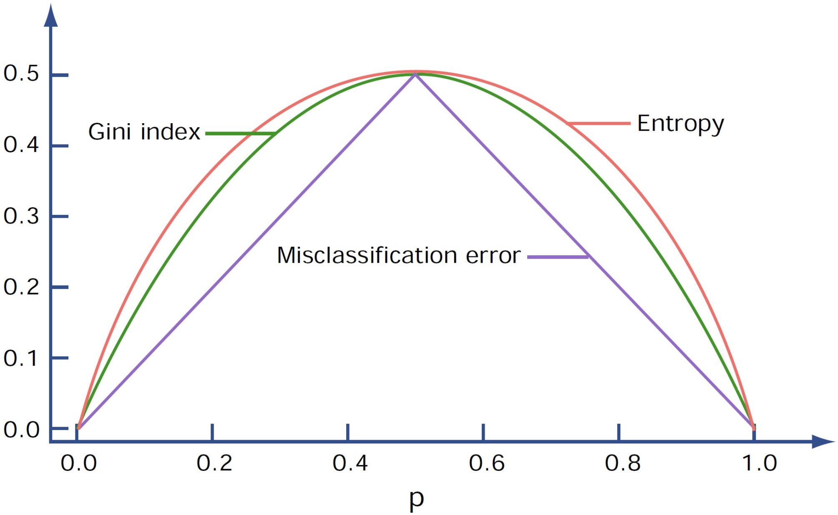



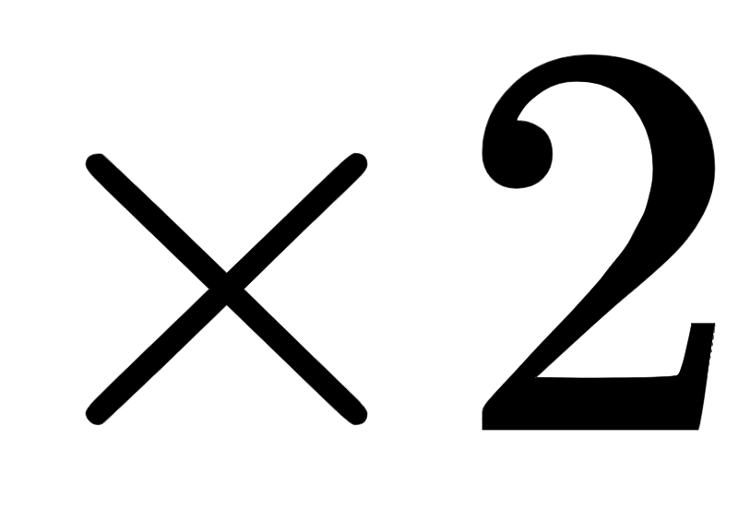


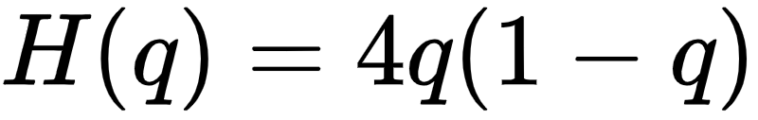
Как выбрать критерий ветвления?
Возможные функции H(q):
Энтропия:
Индекс Джини:

Slide 16
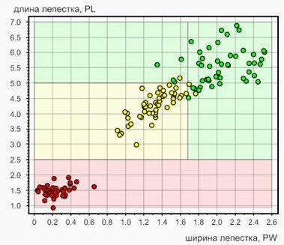
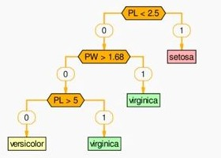
Решающее дерево для Ирисов Фишера
Задача Фишера о классификации ирисов на три класса.
В выборке по 50 объектов каждого класса, у каждого объекта 4 признака
В осях двух самых информативных признаков два класса разделились без ошибок, на третьем — три ошибки.

Slide 17
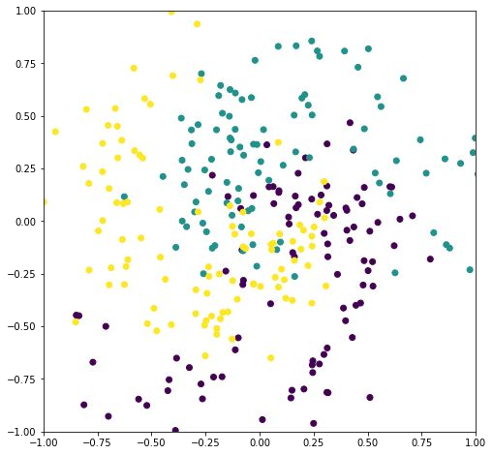
Недообучение и переобучение

Slide 18
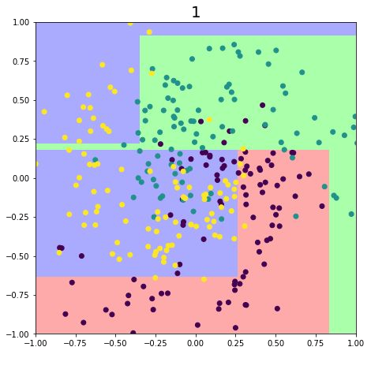
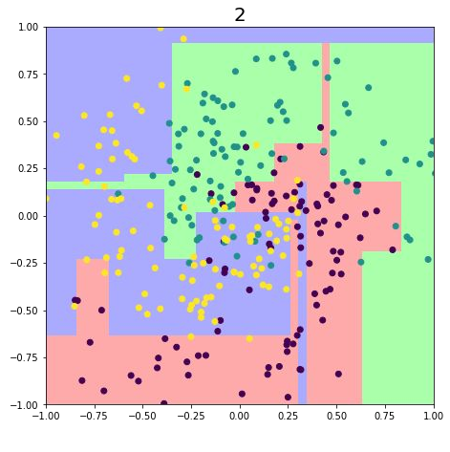
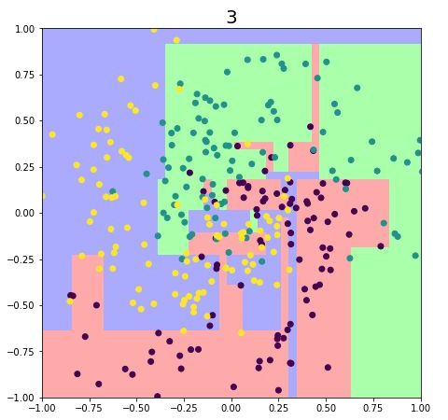
Недообучение и переобучение
depth = 3
depth = 7
depth = 12

Slide 19
Параметры решающего дерева
Критерий ветвления (‘gini’, ‘entropy’)
Максимальная глубина
Минимальный размер листа

Slide 20
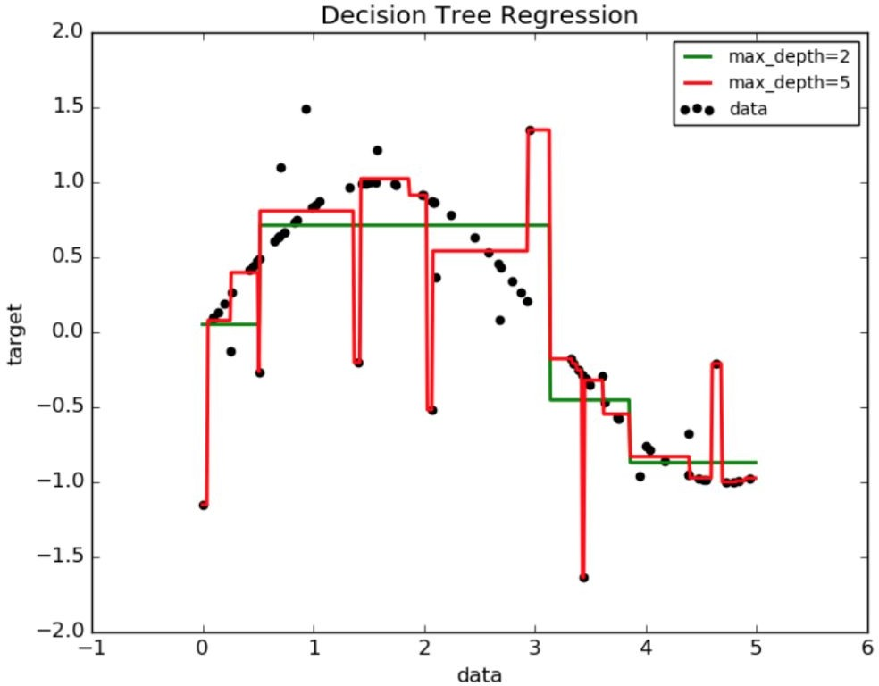
Решающее дерево для регрессии
В листах дерева вместо классов объектов находятся действительные числа
Количество ответов решающего дерева ограничено количеством листовых вершин

Slide 21
Резюме: решающее дерево
Преимущества:
простая идея и алгоритм обучения
интерпретируемое
возможна регуляризация
обработка пропущенных значений
Недостатки:
переобучается
проблемы с регрессией
сильно меняется в зависимости от параметров

Slide 22
Композиции алгоритмов

Slide 23
Алгоритмы машинного обучения
Метод ближайших соседей
Линейные алгоритмы
Решающее дерево
Идея: построение композиции алгоритмов

Slide 24
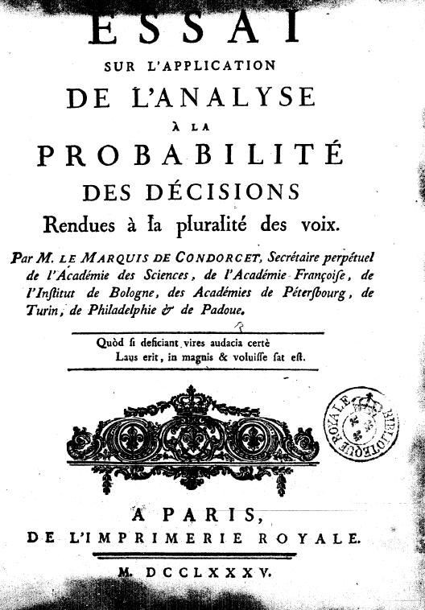
Принцип Кондорсе
Если вероятность правильного решения члена жюри больше 0.5, то вероятность правильного решения присяжных в целом возрастает с увеличением количества членов жюри и стремится к единице.
Если же вероятность быть правым меньше 0.5, то вероятность принятия правильного решения присяжными монотонно уменьшается и стремится к нулю с увеличением количества присяжных.
принцип Кондорсе, 1784

Slide 25
Эксперимент Гальтона
Собралось около 800 человек, которые попытались угадать вес быка на ярмарке. Бык весил 1198 фунтов.
Ни один крестьянин не угадал точный вес быка
Среднее предсказание оказалось равным 1197 фунтов.

Slide 26
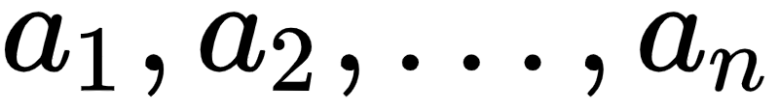

Метод простого голосования
— несколько обученных алгортмов
Классификация: относим x к классу, за который проголосовало большинство
из
Регрессия: ответом является среднее значение

Slide 27
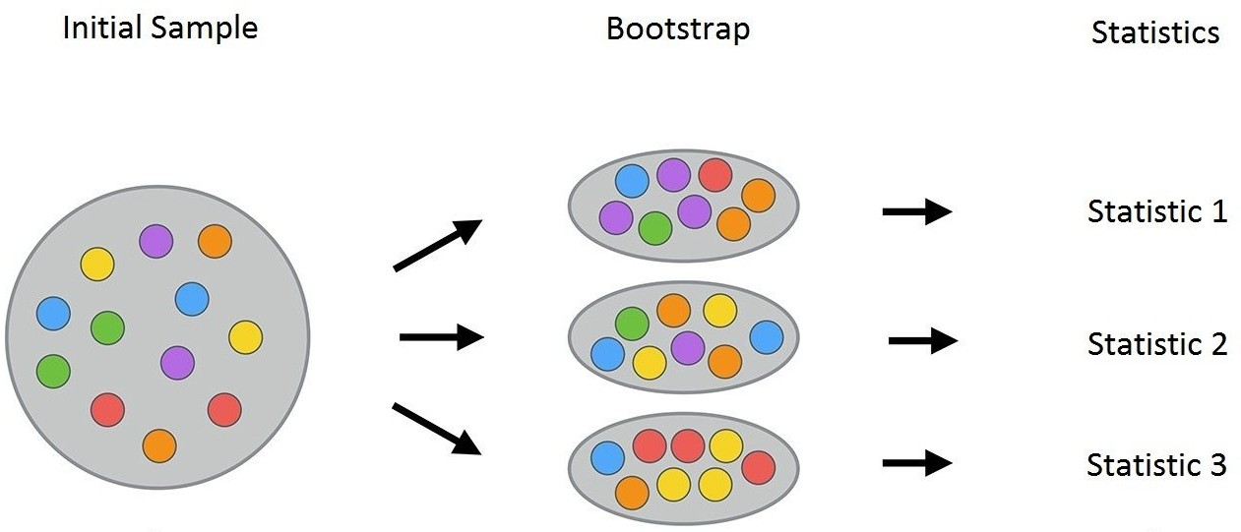
Бутстреп
изначальная выборка
бутстрепные выборки
алгоритмы
a₁
a₂ a₃

Slide 28
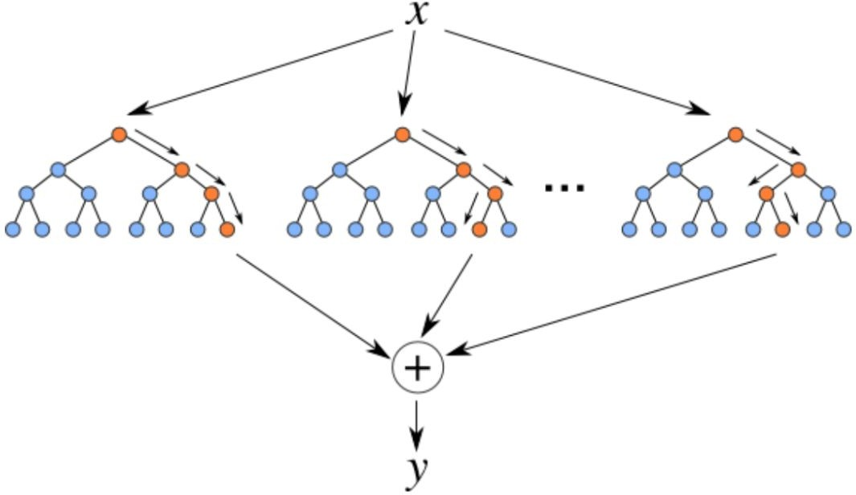
Бэггинг
Бэггинг (bagging: bootstrap aggregation) — принцип построения композиции, основанный на простом голосовании
100 деревьев
Бутстрепная выборка для каждого дерева
Финальное решение принимается простым голосованием

Slide 29
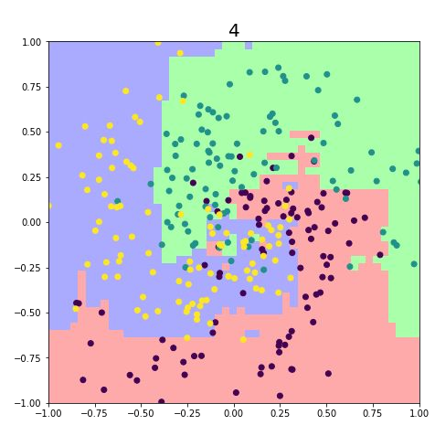
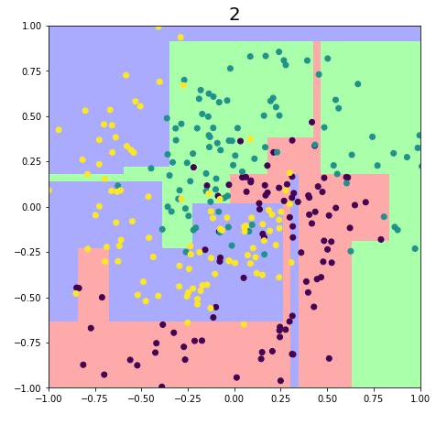
Cлучайный лес и решающее дерево

Slide 30
Недостатки случайного леса
Слишком долгое и громоздкое вычисление
Тяжело интепретировать
Тем не менее, вычисления можно проводить параллельно

Slide 31
Стекинг
a
b
m(a,b,c)
ответ алгоритма
c

Slide 32
Бустинг
Строим алгоритмы последовательно
Каждый следующий алгоритм компенсирует ошибку всех предыдущих
Принимаем решение взвешенным голосованием:
Сильный метод бустинга — градиентный бустинг над решающими деревьями

Slide 33
Резюме
Бэггинг, стекинг и бустинг используют принцип композиции
Бэггинг принимает решение простым голосованием
Стекинг обучает метаалгоритм над разноплановыми алгоритмами
Бустинг строит базовые модели, компенсирующие ошибки предыдущих

Slide 34
Градиентный бустинг

Slide 35
Градиентный бустинг
Градиентный бустинг — эффективный способ построения композиции решающих деревьев
Деревья строятся последовательно
Каждое следующее дерево стремится компенсировать ошибку уже построенных
Решение затем принимается взвешенным голосованием:

Slide 36
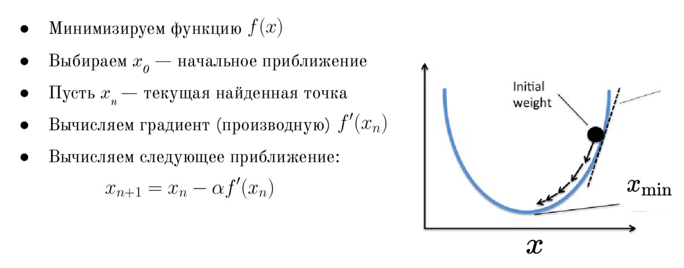
Напоминание: градиентный спуск

Slide 37
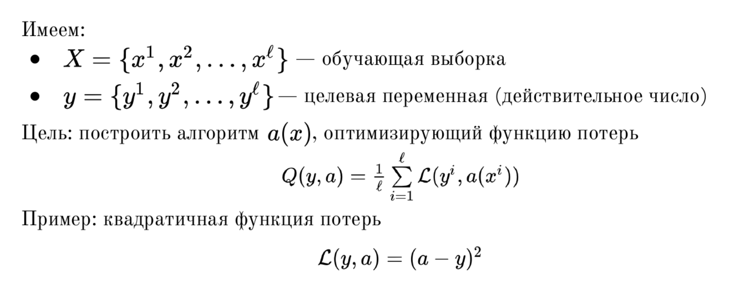
Постановка задачи

Slide 38
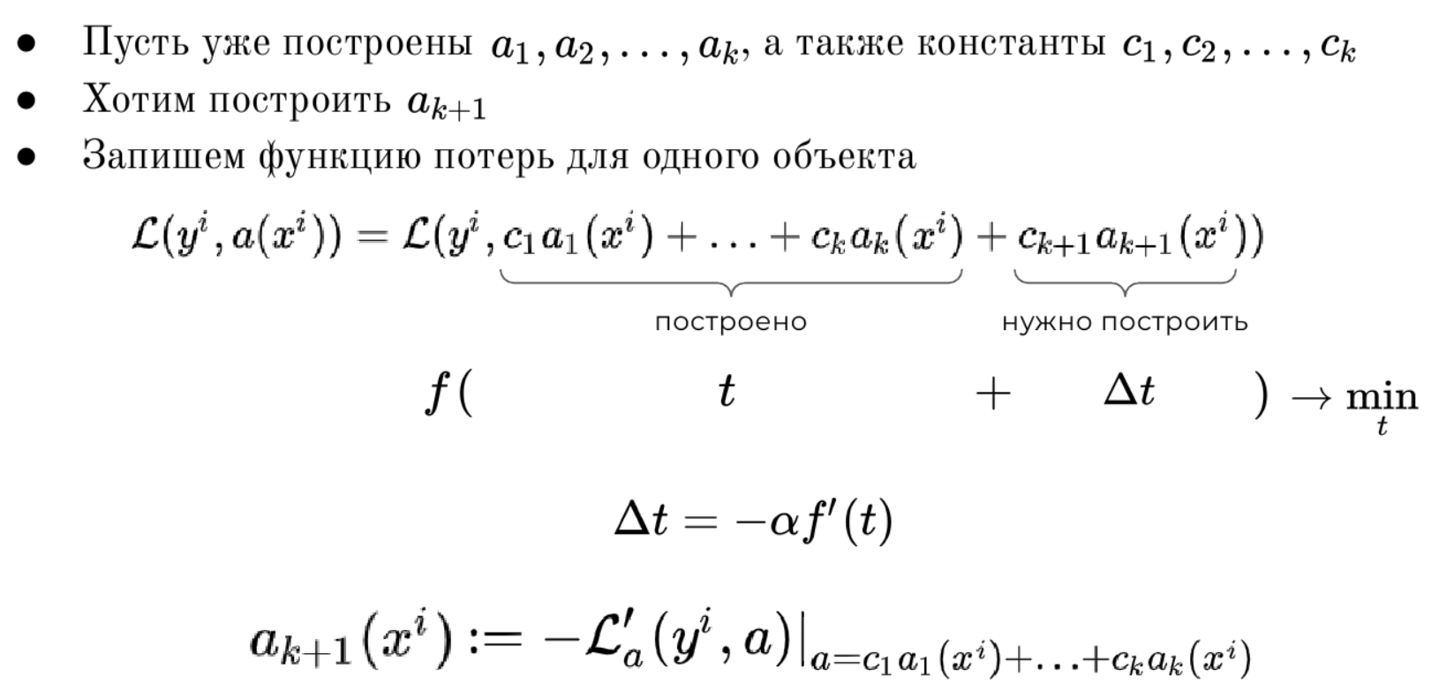
Построение композиции

Slide 39


Построение очередного дерева
Для одного объекта:
новая целевая переменная
Для нескольких объектов: решаем новую задачу машинного обучения, где k+1- ое дерево “настраивается” по направлению антиградиента функции потерь
Константа в бустинге выбирается так же, как и в градиентном спуске

Slide 40
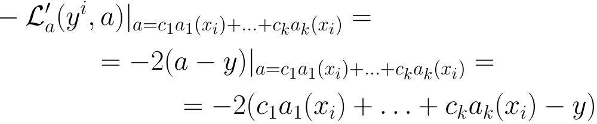
Градиентный бустинг для MSE
Антиградиент функции потерь для MSE:
Вывод. В случае MSE алгоритм градиентного бустинга настраивается на
разность ответа и текущего приближения:

Slide 41
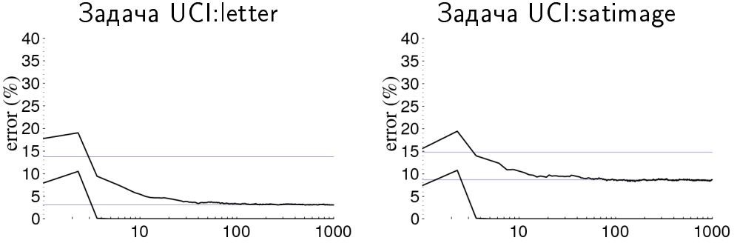
Бустинг: качество от итерации

Slide 42
Бустинг: преимущества и недостатки
Преимущества:
Позволяет очень точно восстанавливать искомую функцию
Почти не переобучается
По сравнению со случайным лесом, способен компенсировать систематическую ошибку каждого из базовых алгоритмов, а не накапливает их
Работает с произвольной функцией потерь в задаче классификации, регрессии, ранжирования, ...
Недостатки:
Медленный
Плохо интерпретируемый
Переобучение на выбросах при избыточном количестве алгоритмов
Нужна довольно большая обучающая выборка

